Slide 1



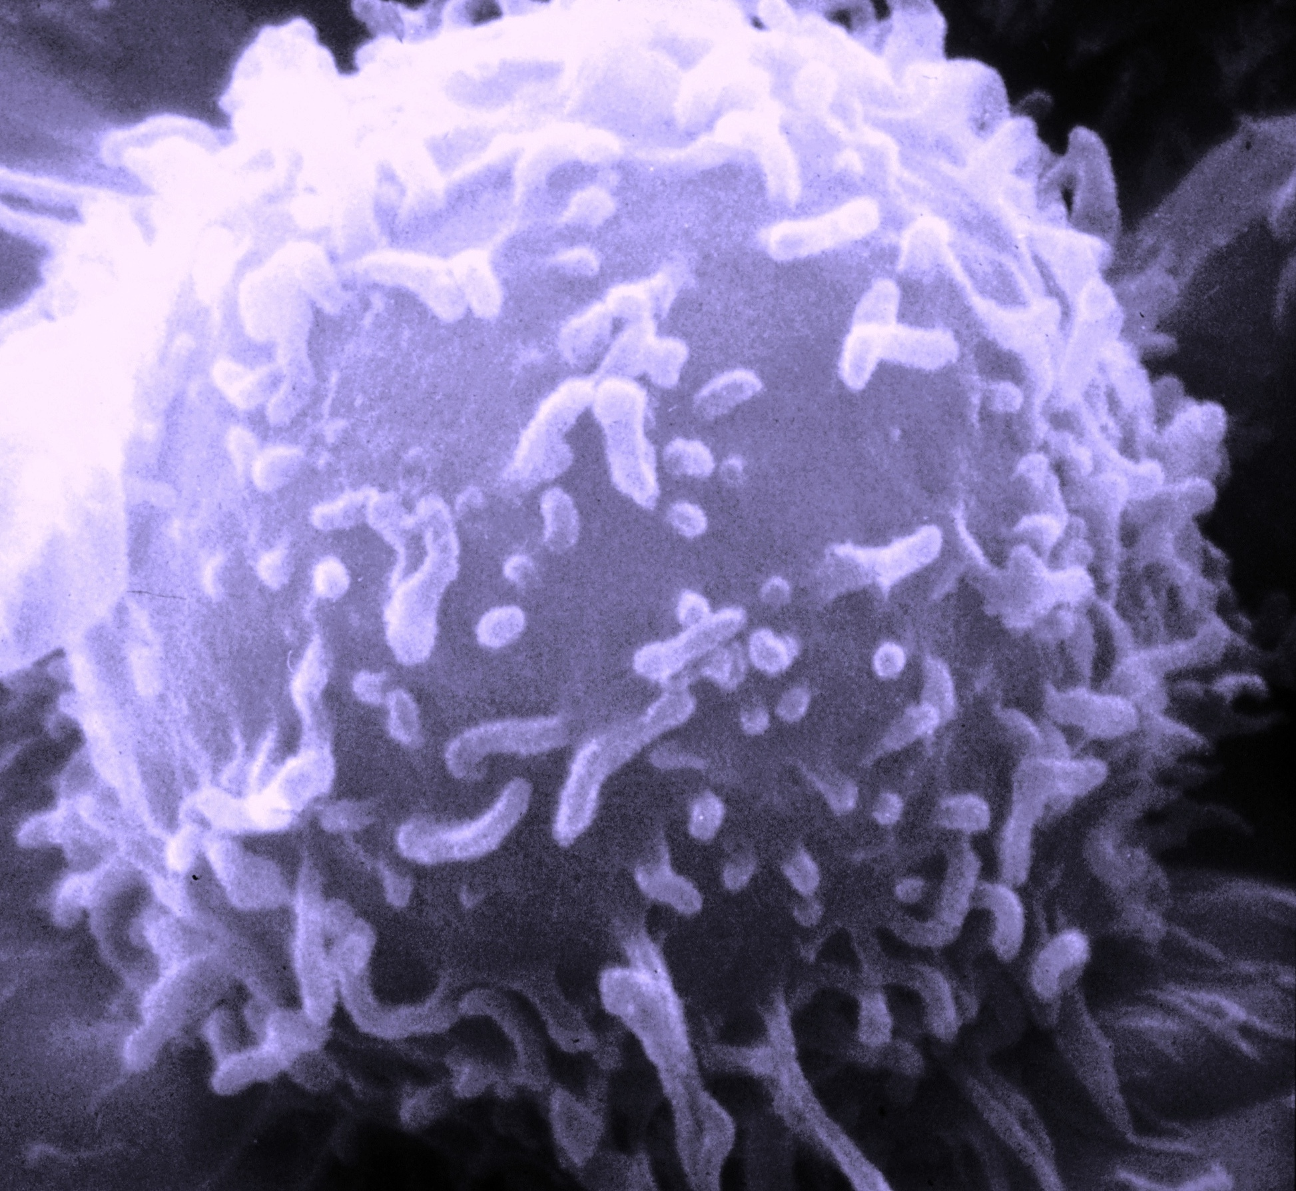

خبر پژوهش
بر اساس آیین‌نامه انتشار اخبار علمی و با استناد به روش‌شناسی معتبر PRISMA، این مطالعه با جستجو در پایگاه‌های داده معتبر علمی تا ژانویه ۲۰۱۸ انجام شد. از میان ۵۱۵۱ مطالعه اولیه، ۷ مطالعه معیارهای ورود به این فراتحلیل را دارا بودند. تجزیه و تحلیل داده‌های ۳۴۱ بیمار مبتلا به MS و ۲۷۴ فرد سالم نشان داد که تعداد سلول‌های T تنظیمی CD8+ در خون بیماران MS به طور معناداری کمتر از افراد سالم است.
مخاطبین و گروه هدف این پژوهش
این پژوهش با هدف ارائه یک دیدگاه جامع و آماری برای جامعه علمی و پزشکی انجام شده است. گروه‌های هدف اصلی عبارتند از:
متخصصان مغز و اعصاب: برای درک بهتر نقش سیستم ایمنی در بیماری. MS
پژوهشگران و ایمونولوژیست‌ها: برای هدایت تحقیقات آتی در زمینه سلول‌های T تنظیمی.
دانشجویان پزشکی و علوم پایه: به عنوان یک منبع معتبر و به‌روز.
سیاست‌گذاران حوزه سلامت: برای کمک به برنامه‌ریزی در زمینه تشخیص و درمان بیماری‌های خودایمنی.
عنوان طرح:
مجری و همکاران طرح:
بررسی فراوانی سلول‌های T تنظیمی CD8+ در بیماران مبتلا به مولتیپل اسکلروز (MS): یک مرور نظام‌مند و فراتحلیل
علی نوری زاده
علی صیدخانی نهال
سالار بختیاری
افرا خسروی
شکل2.سلول لنفوسیت
شکل1.علائم بیماری MS

Slide 2


این یافته راه را برای مطالعات آینده در جهت کشف مکانیسم‌های دقیق این کاهش و توسعه راهکارهای درمانی جدید که هدفشان تقویت این سلول‌های محافظ است، هموار می‌سازد.
فاصله اطمینان ۹۵% (۱/۹۵۴ – ۱۲۳/۷۴۲) و مقدار P-Value برابر ۰/۰۱۰، این نتیجه را از نظر آماری معنادار می‌کند.
این یافته نشان می‌دهد که کاهش این سلول‌های تنظیم کننده می‌تواند یکی از دلایل اصلی بروز یا تشدید بیماری باشد، چرا که این سلول‌ها نقش مهار پاسخ‌های خودایمنی را بر عهده دارند.
پیام و نتایج کلیدی پژوهش
پیام این پژوهش آن است که کاهش قابل توجه سلول‌های T تنظیمیCD8+ به عنوان یک فاکتور خطر مهم در پاتوژنز بیماری MS است.
پست الکترونیکی:
برای ارتباط و کسب اطلاعات بیشتر
ایمیل مجری اصلی:
noorizadeh-a@medilan.ac.ir
alinebc@gmail.com
معاونت تحقیقات و فناوری
مرکز مدیریت اطلاع رسانی پزشکی و منابع علمی
جمع‌بندی نهایی
این فراتحلیل با شواهد قوی آماری نشان می‌دهد که اختلال در سیستم تنظیم ایمنی و به طور خاص، کاهش جمعیت سلول‌های T تنظیمی CD8+، می‌تواند سهم مهمی در ایجاد و پیشرفت بیماری MS داشته باشد.
شکل3.آسیب غلاف میلین در بیماری MS توسط سلولهای ایمنی
توضیح نتایج:
مدل آماری مورد استفاده نسبت شانس (Odds Ratio) ۱۵/۵۵ را نشان داد. این بدان معناست که احتمال تفاوت در فراوانی این سلول‌ها بین گروه بیماران و افراد سالم بسیار بالاست.

